Slide 1

위즈엑스퍼트 솔루션 시리즈
1인 강의 녹화 솔루션
No. 1
강의 녹화
솔루션
DocZoom
Pro
닥줌
누구나 쉽게
동영상 강좌를
제작할 수 있는 닥줌
인터렉티브 강의 교안 제작부터
강의 영상 녹화에 이르기까지 여러 기능을 제공

Slide 2
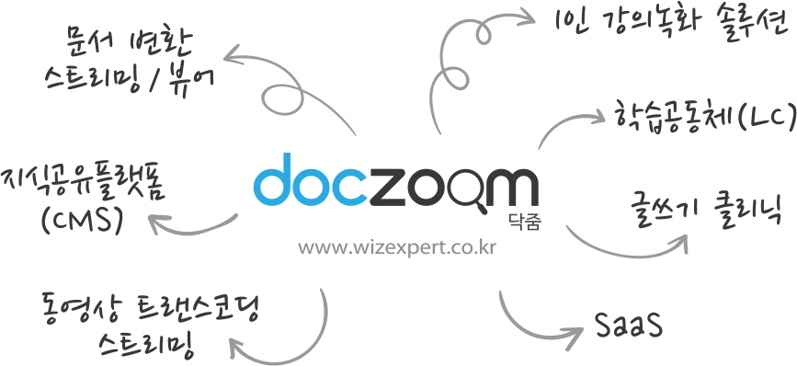
About Us
㈜위즈엑스퍼트
㈜위즈엑스퍼트는 열정과 경험을 가진 전문가들로 이루어진 솔루션 개발 전문 기업입니다.

Slide 3





DocZoom Pro
1인 강의 녹화 솔루션
강의 및 프레젠테이션 도구
화면•PPT 녹화 도구
강의 및 프레젠테이션을 더욱 빛나게 하는 다양한 기능을 통해 자신만의 개성 있는 강의 진행
웹캠을 연동하여, 화면 녹화 및 PPT슬라이드쇼 녹화 지원
E-Book 저작 도구
카메라 자동 녹화 도구
문서에 비디오, 오디오, 이미지 등을 결합한 디지털 콘텐츠 제작 및 배포 지원
캠코더 등을 연결하여 청 칠판, 화이트보드,
전자칠판에서 강의하는 모습을 녹화 지원
강의 영상 편집•인코딩•배포
실시간 강의 방송 도구
강의 영상의 편집 및 인코딩 지원
CMS 계정과 연동하여 온라인 배포
강의 교안 및 강의 모습을 실시간으로 방송 및 녹화 지원

Slide 4

강의 및 프레젠테이션 도구
문서 확대
색상 반전
캡쳐
판서
포인터
문답식 활용
PDF 저장

Slide 5


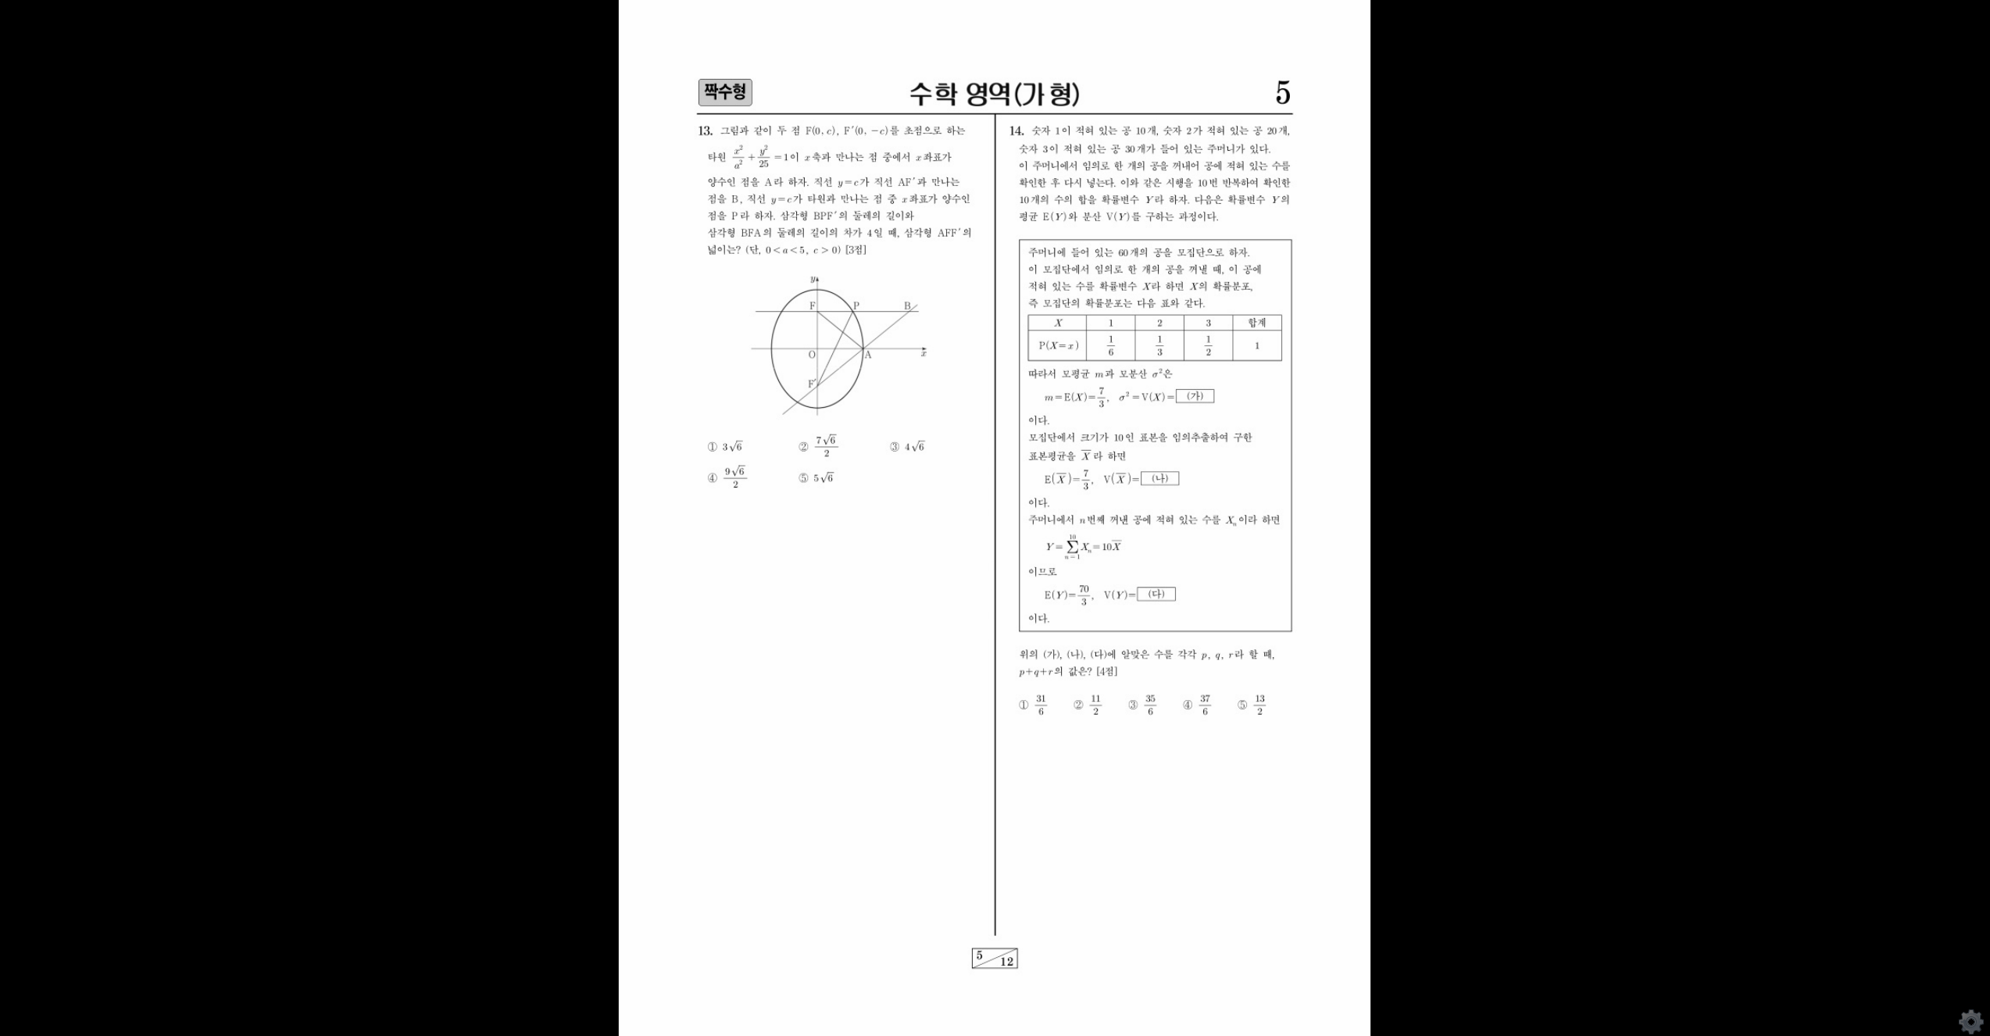
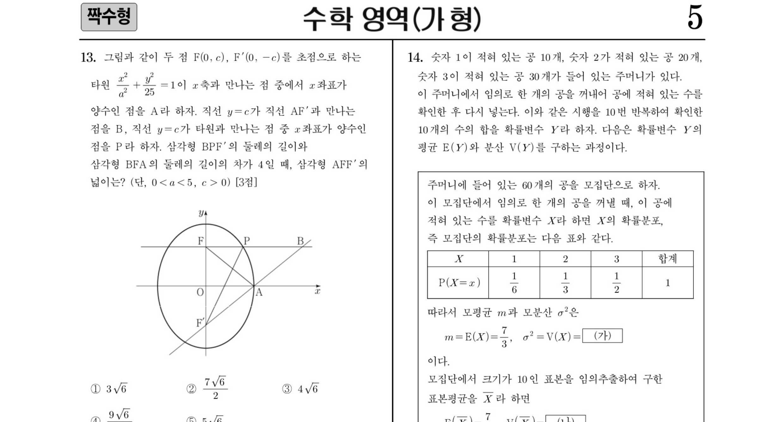
강의 및 프레젠테이션 도구
문서 확대
문서를 자유자재로
확대하여 강의 진행
교재 파일을 그대로 사용할 수 있어, 강의 준비 시간이 절약됩니다.
문서 확대 기능으로 강의실 어디에서나 화면의 글자가 잘 보이도록 지원합니다.
원본
확대

Slide 6
강의 및 프레젠테이션 도구
색상 반전
눈부심을 줄여주고
글자의 가독성을 높여주는 색상 반전
단축키 ‘R’로 간단하게 색상 반전을 해보세요.
향상된 가독성으로 학습자의 주목도를 높일 수 있습니다.
원본
반전
인공지능(Artificial Intelligence)
인간의 지능으로 할 수 있는 사고, 학습, 자기 개발 등을 컴퓨터가 할 수 있도록 하는 방법을 연구하는 컴퓨터 공학 및 정보기술의 한 분야로서, 컴퓨터가 인가의 지능적인 행동을 모방할 수 있도록 하는 것을 인공지능이라고 말하고 있다.
또한 인공지능은 그 자체로 존재하는 것이 아니라, 컴퓨터 과학의 다른 분야와 직간접으로 많은 관련을 맺고 있다. 특히 현대에는 정보기술의 여러 분야에서 인공지능적 요소를 도입하여 그 분야의 문제 풀이에 활용하려는 시도가 매우 활발하게 이루어지고 있다.
인공지능(Artificial Intelligence)
인간의 지능으로 할 수 있는 사고, 학습, 자기 개발 등을 컴퓨터가 할 수 있도록 하는 방법을 연구하는 컴퓨터 공학 및 정보기술의 한 분야로서, 컴퓨터가 인가의 지능적인 행동을 모방할 수 있도록 하는 것을 인공지능이라고 말하고 있다.
또한 인공지능은 그 자체로 존재하는 것이 아니라, 컴퓨터 과학의 다른 분야와 직간접으로 많은 관련을 맺고 있다. 특히 현대에는 정보기술의 여러 분야에서 인공지능적 요소를 도입하여 그 분야의 문제 풀이에 활용하려는 시도가 매우 활발하게 이루어지고 있다.

Slide 7
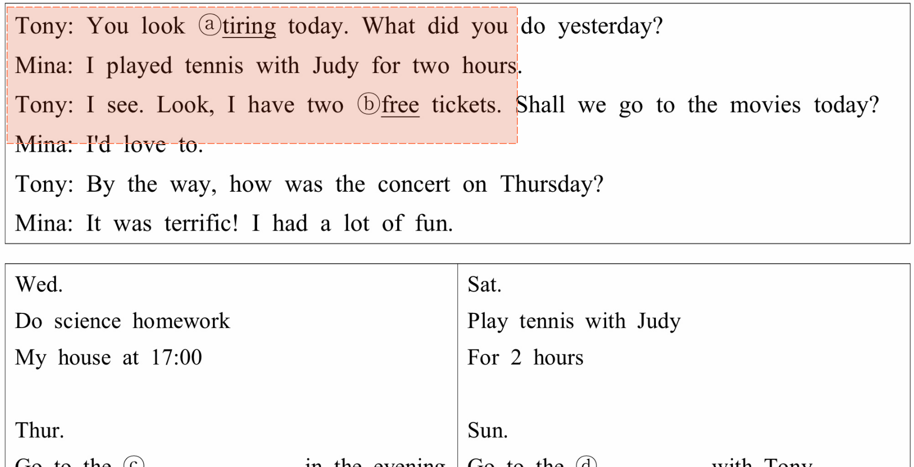
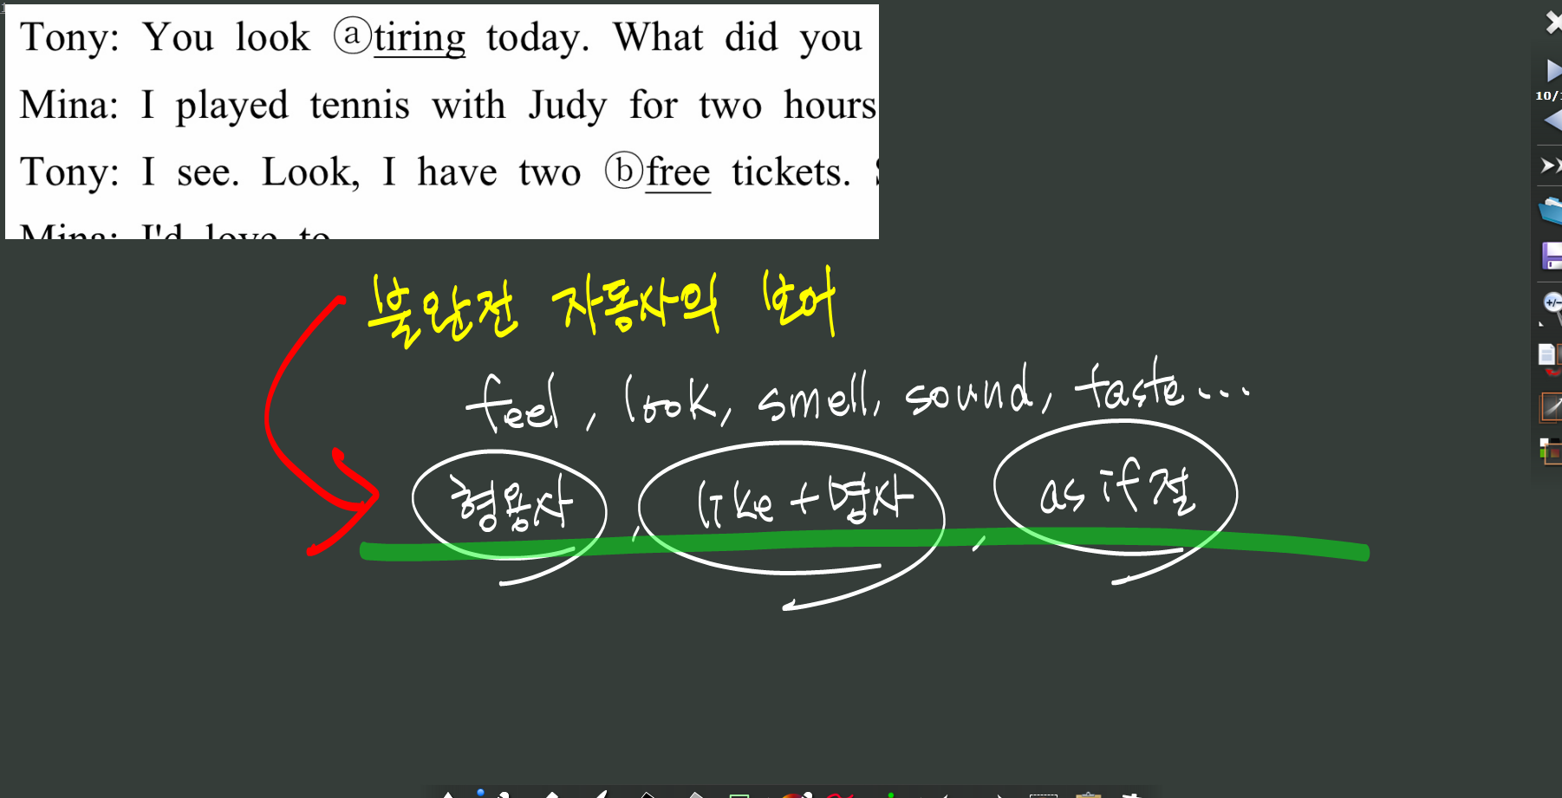
강의 및 프레젠테이션 도구
캡쳐
문서의 주요 부분을
강조하여 설명할 수 있는 캡쳐
문서의 일부 영역을 드래그 해보세요.
캡쳐된 이미지가 칠판위에 띄워지며, 부연 설명 등을 할 수 있도록 지원합니다.
영역
캡쳐
판서
모드

Slide 8
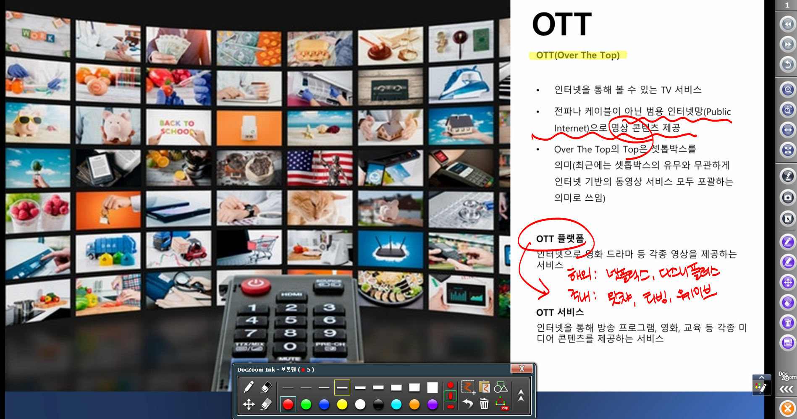
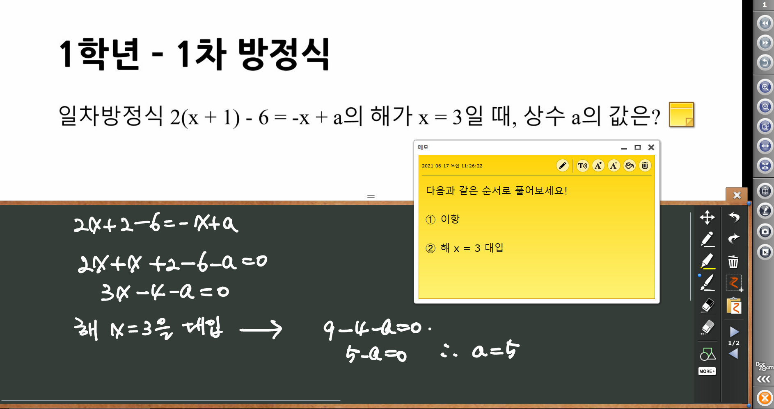
강의 및 프레젠테이션 도구
판서
강의를 더욱 알차게 만들어 주는
강력한 판서 기능
문서 위에 판서를 해보세요.
중요한 부분에 대해 하이라이트, 밑줄, 별표, 부연 설명 등을 할 수 있습니다.
메모
•
칠판
판서

Slide 9
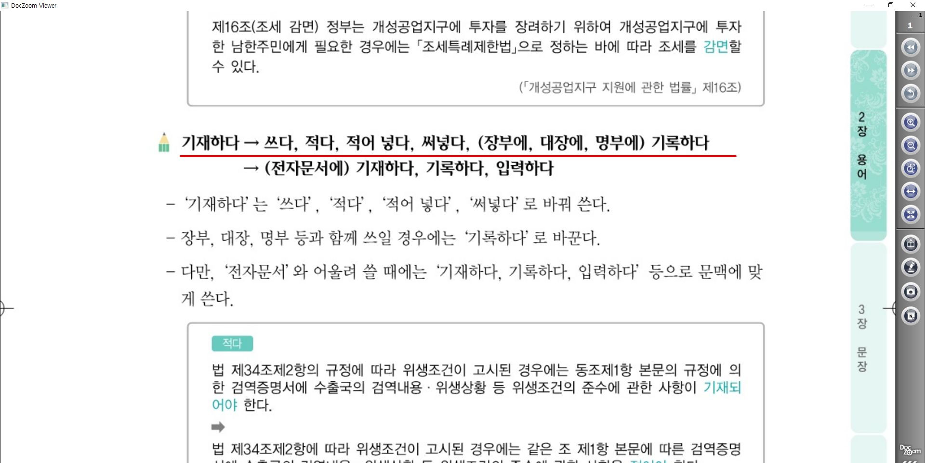

강의 및 프레젠테이션 도구
포인터
주목도를 높이는
포인터 기능
강조해야 할 부분을 더욱 효과적으로!
직관적인 프레젠테이션 운영에 도움을 줍니다.
직선
포인터
직사각형
포인터

Slide 10
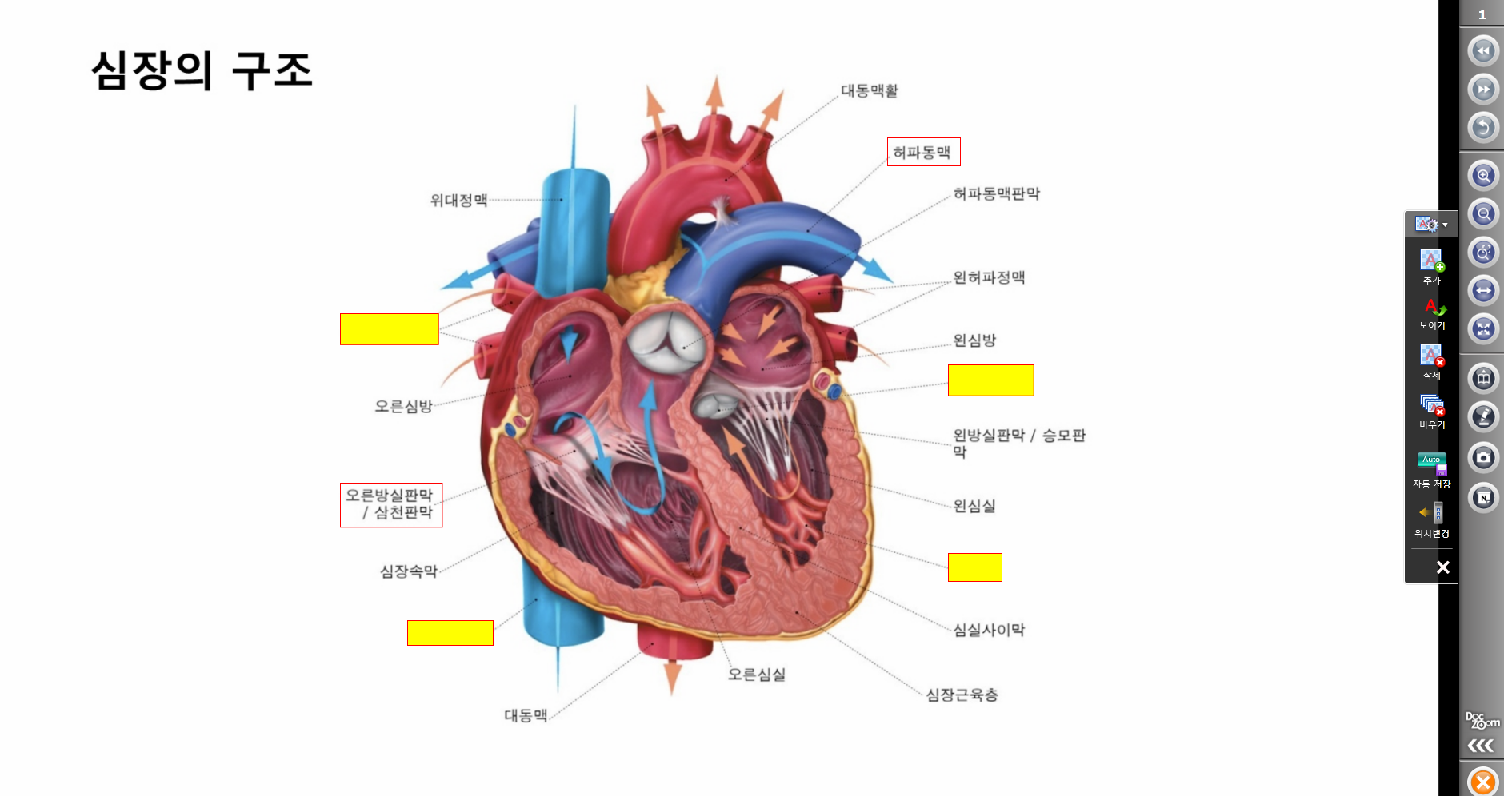
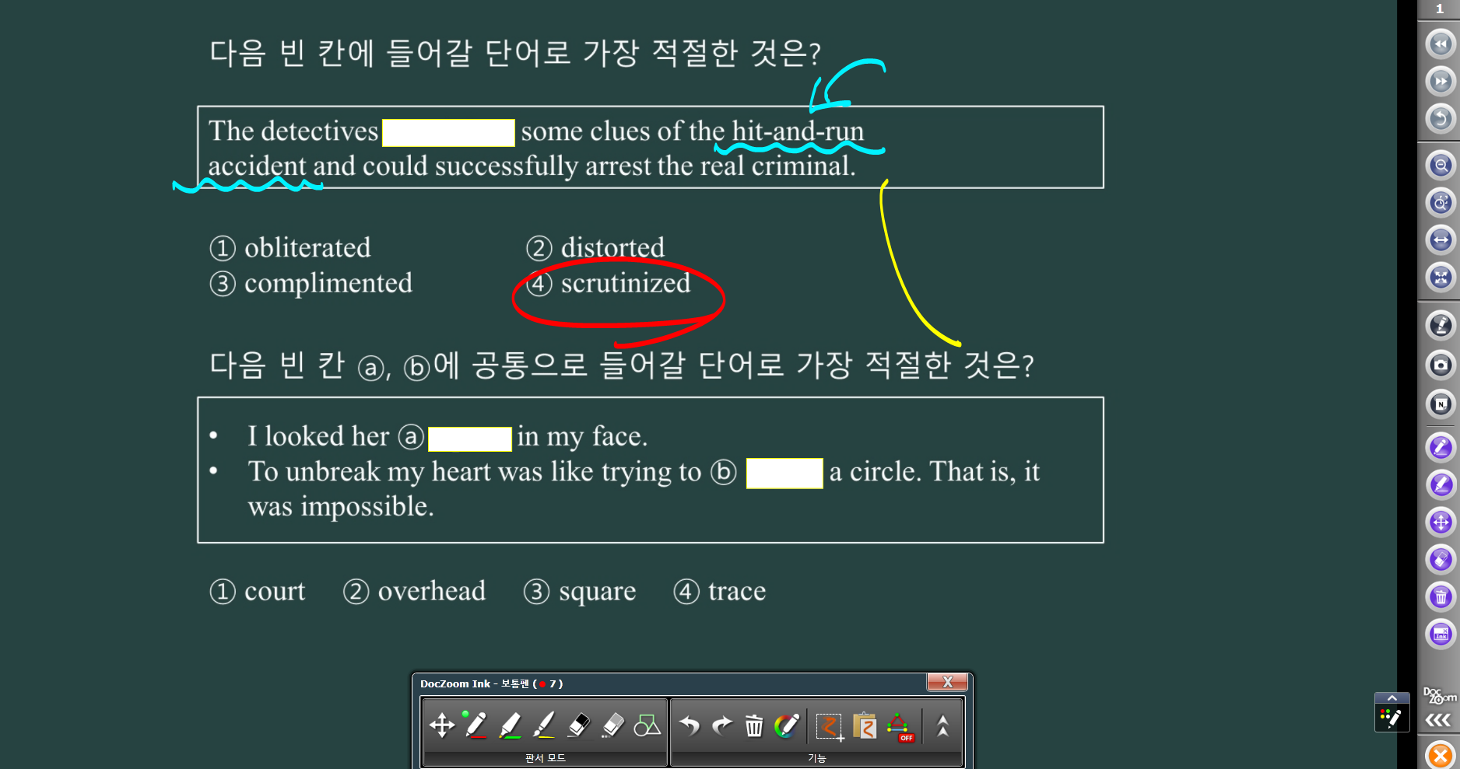
강의 및 프레젠테이션 도구
문답식 활용
문답식 강의를 위한
빈칸(화면 가리기)
문서의 중요 부분을 가린 후, 문답식으로 강의를 진행해보세요.
PDF로 저장하여 인쇄하면, 바로 Work Sheet로 사용할 수 있습니다.
화면
가리기
화면
가리기
뺑소니 사고
obliterate 흔적을 없애다
distort 왜곡하다
Compliment 칭찬하다
면밀히
조사하다

Slide 11
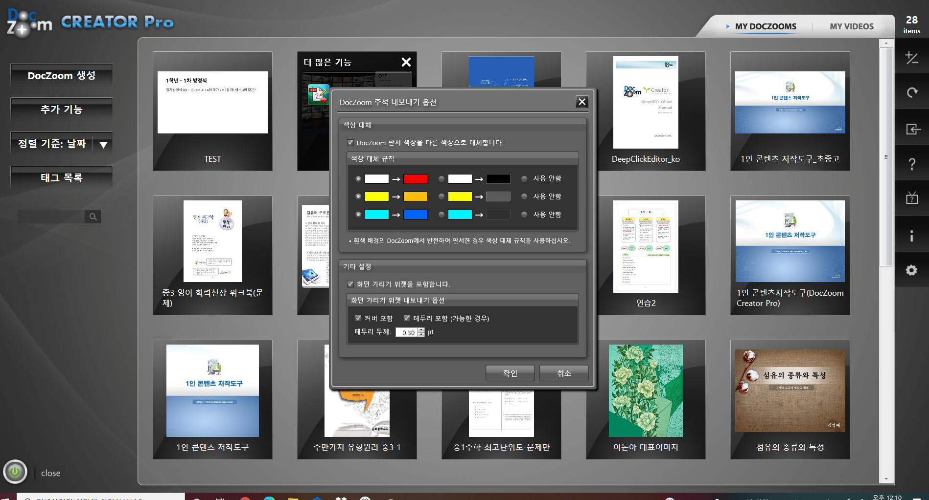
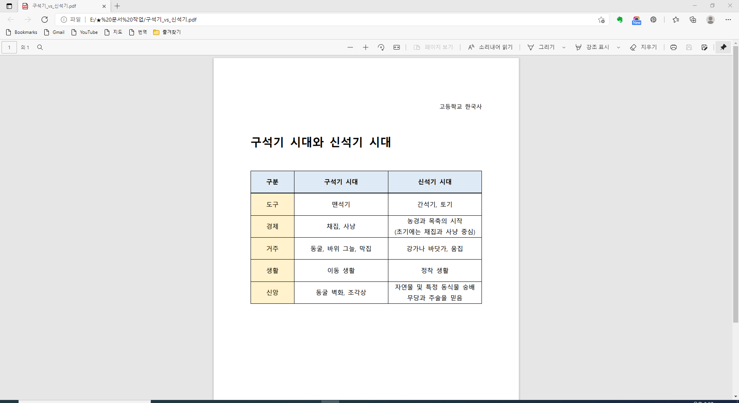

강의 및 프레젠테이션 도구
PDF 저장
판서 등 강의 내용을 그대로
PDF로 저장
문서 위에 추가한 판서 및 메모를
PDF 파일로 저장, 배포, 인쇄 할 수 있습니다.
PDF
저장
PDF
구석기
돌을 떼어 만든 뗀석기
구석기 시대의 대표적인 유물
주먹도끼와 슴베찌르개

Slide 12


화면•PPT 녹화 도구
화면 녹화
화면 판서
화면 공유
PPT 녹화
크로마키

Slide 13
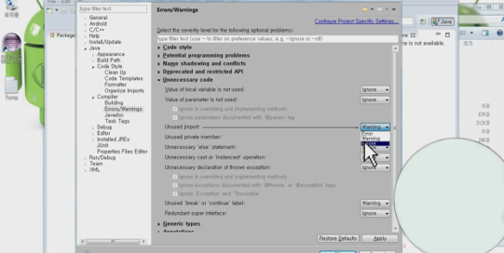
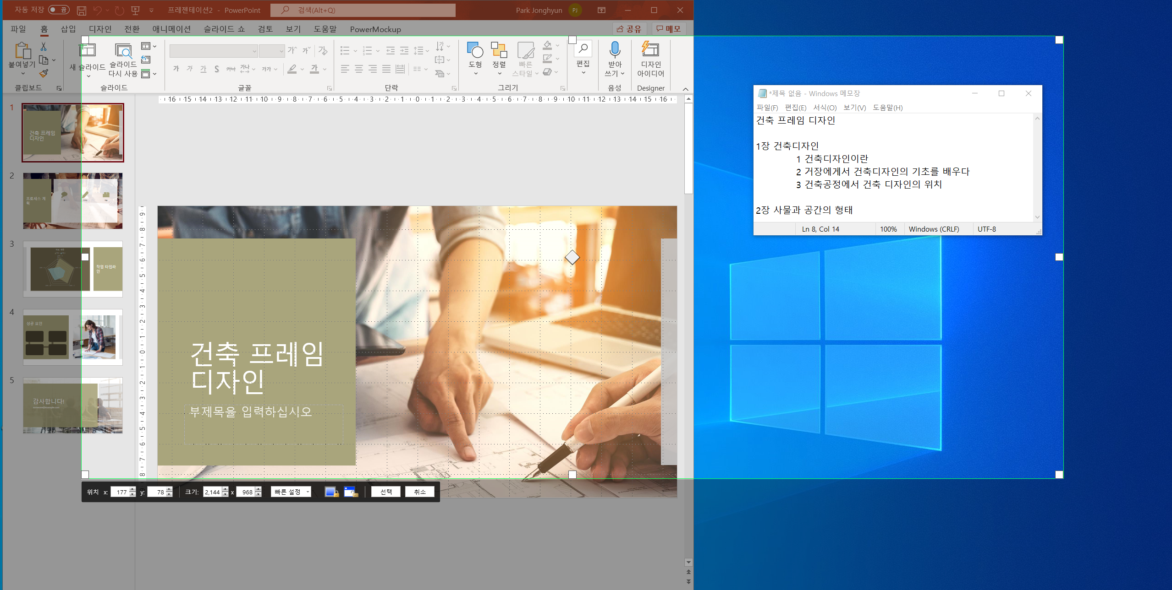



화면•PPT 녹화 도구
화면 녹화
컴퓨터 화면에 보이는 모든 것을
동영상(MP4)으로 녹화
컴퓨터의 전체화면 또는 특정 영역을 지정해보세요.
빠르고 손쉽게 화면 녹화를 진행할 수 있습니다.
윈도우
화면
녹화
녹화영역
설정

Slide 14
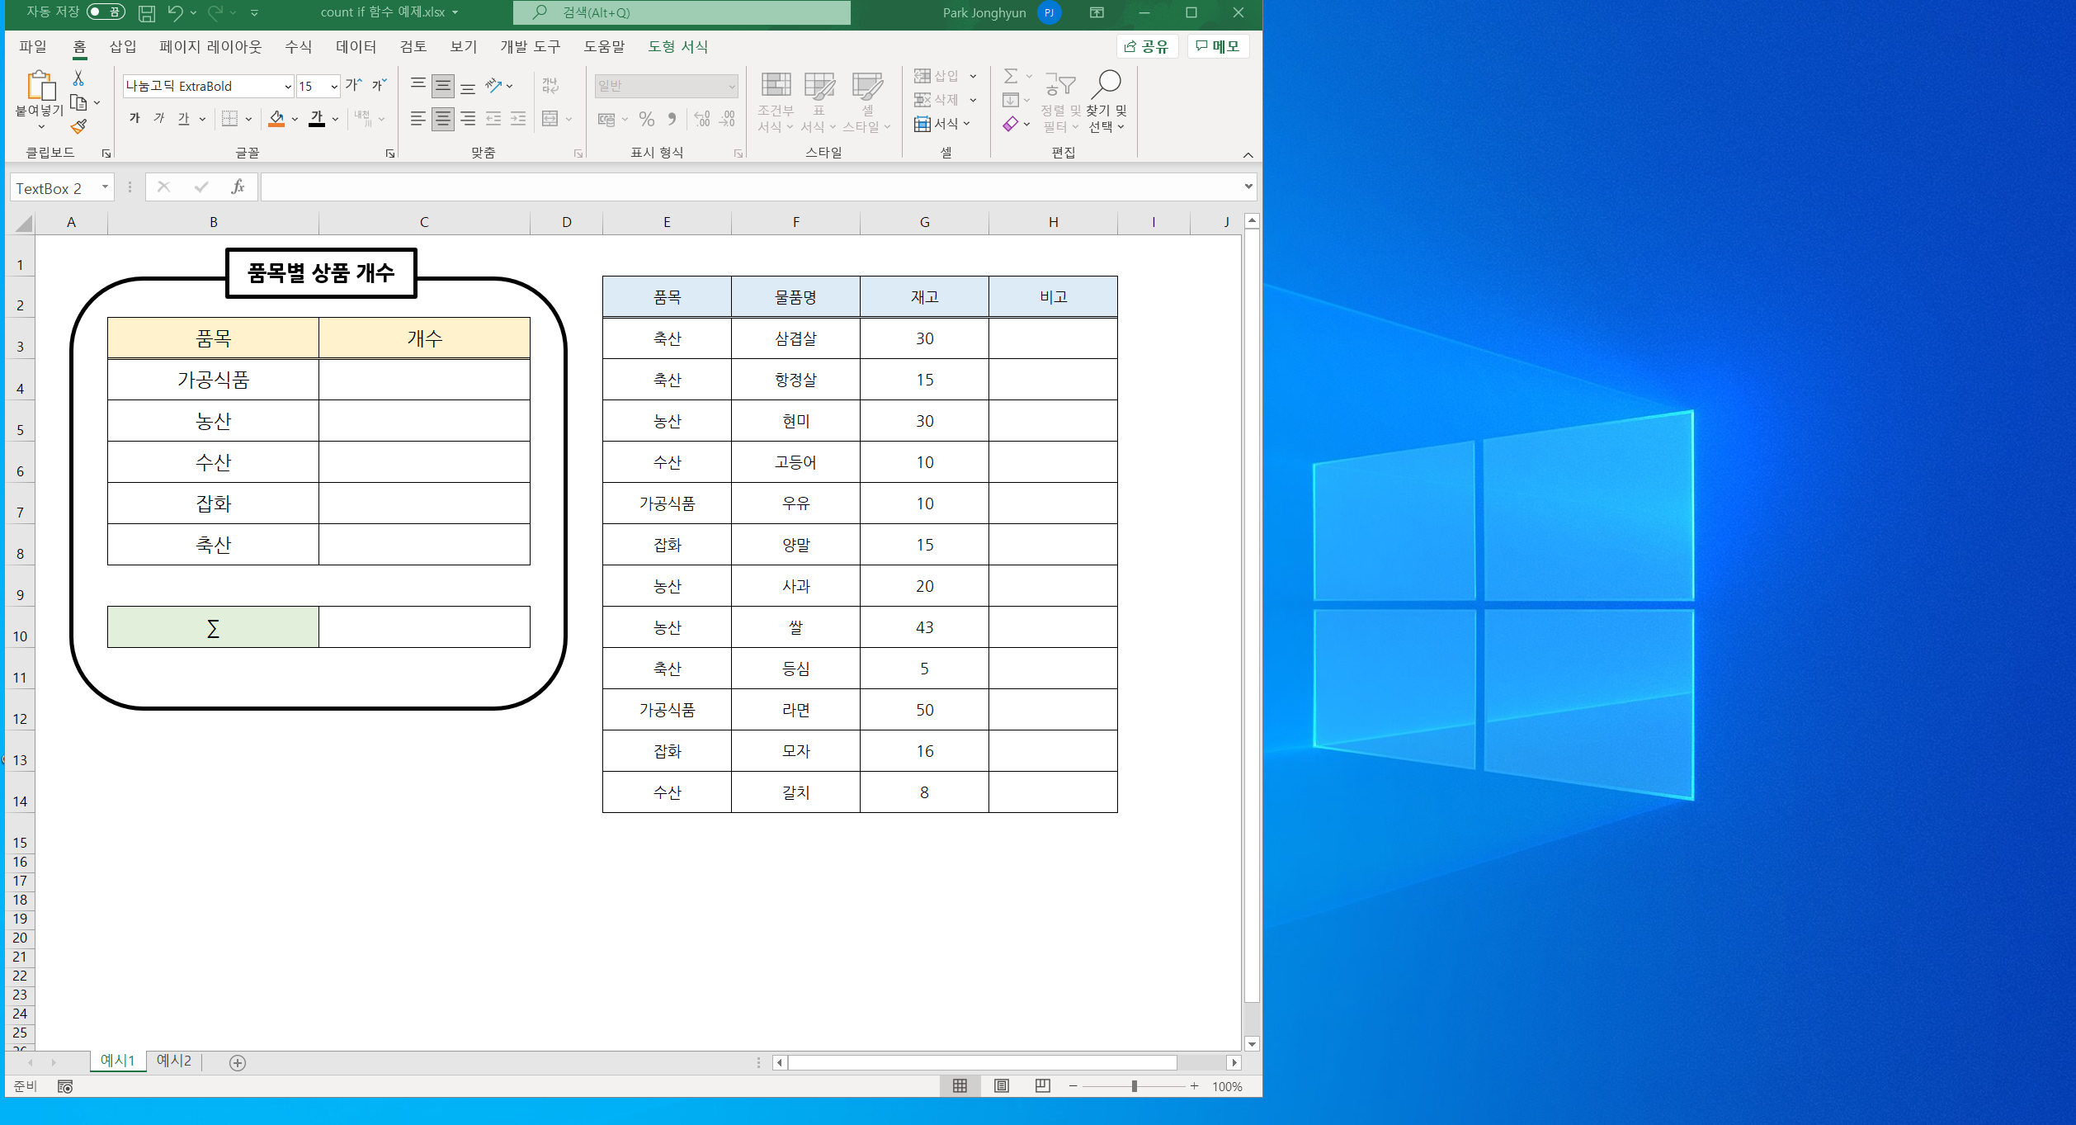
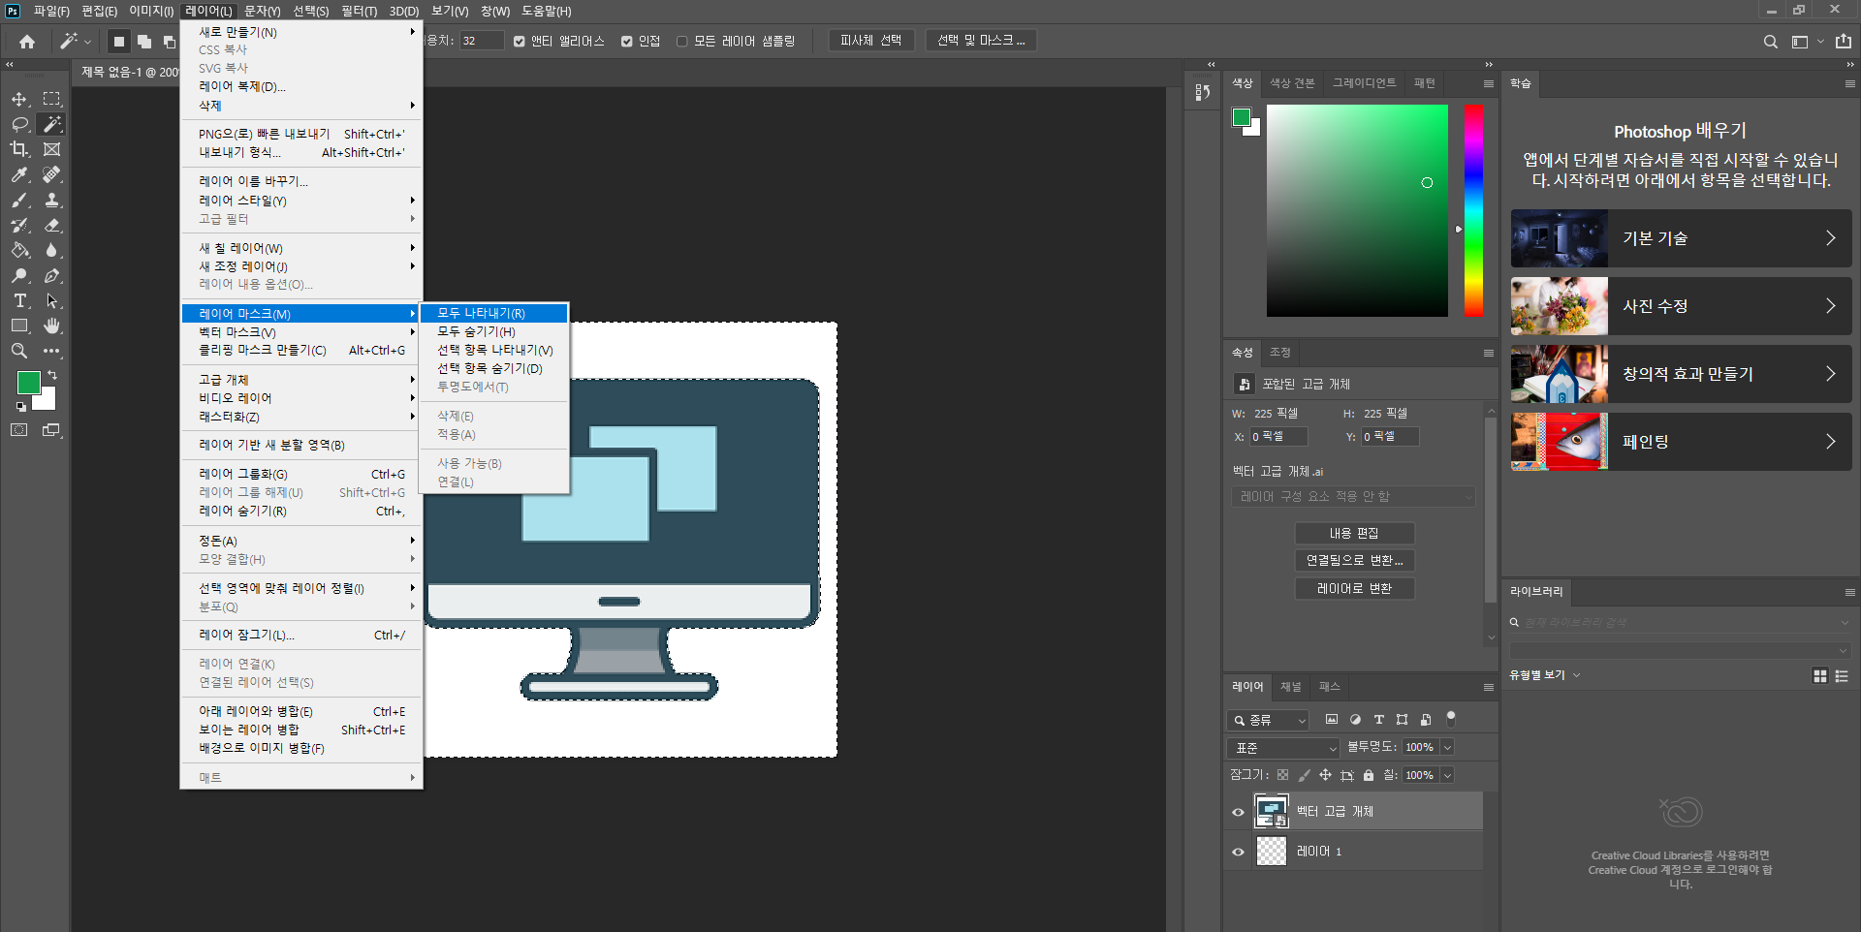


화면•PPT 녹화 도구
화면 판서
화면 녹화를 더욱 알차게
화면 판서
판서 뿐만 아니라 캡쳐, 포인터 등 ‘닥줌’의 강력한 기능을 그대로!
더욱 알찬 강의 영상을 제작할 수 있습니다.
화면
판서
화면
판서
1. 자동선택도구
2. 영역선택
3. 레이어
4. 레이어 마스크
5. 모두 나타내기
countif 함수
→ 범위 내에서 조건에 맞는 값의 수를 구하기

Slide 15

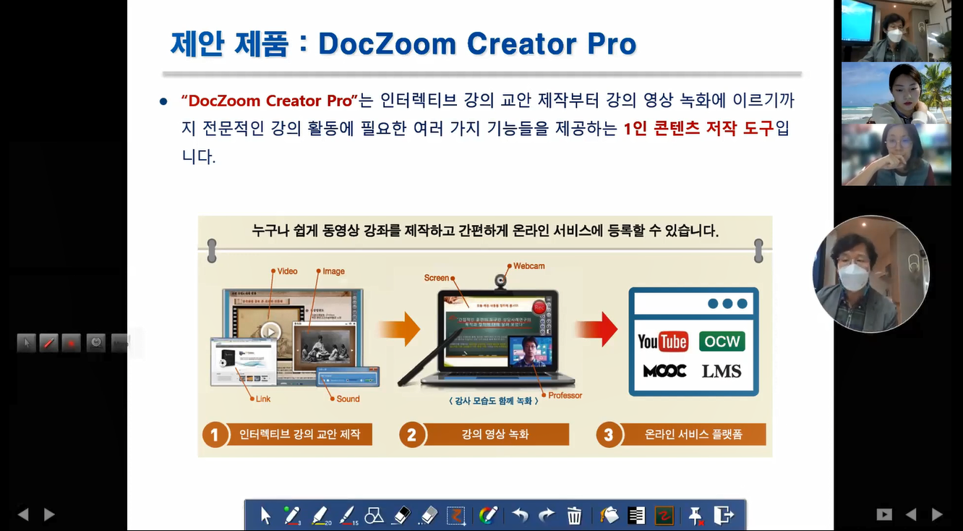
화면•PPT 녹화 도구
화면 공유
실시간 화상 수업에도
‘닥줌’을 활용
Zoom, Webex 등을 이용하여 실시간 화상 수업 시, ‘닥줌’을 화면 공유 해보세요.
문서 확대, 캡쳐, 판서 등 ‘닥줌’의 다양한 기능을 실시간 수업에 활용할 수 있습니다.
Zoom
화면공유
Zoom, Webex 등 실시간 화상 강의 솔루션 화면 공유
화면 공유 시, 유용한 기능
문서 확대
주요 부분 캡쳐 및 판서
화면 판서
문답식 활용
멀티 카메라 연계
ex) 강의 영상과 실습 영상을 동시에
Ebook 제작
비디오, 오디오, 하이퍼링크 등을 넣어 콘텐츠 제작이 가능

Slide 16
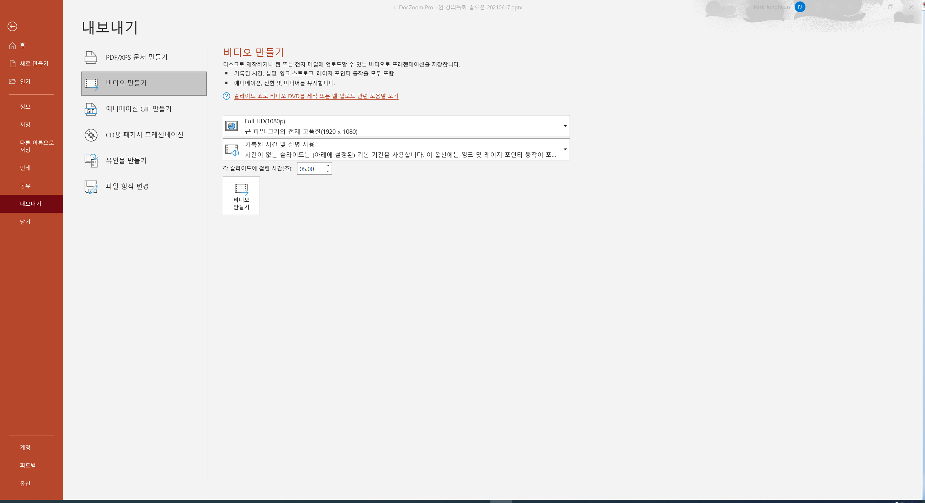
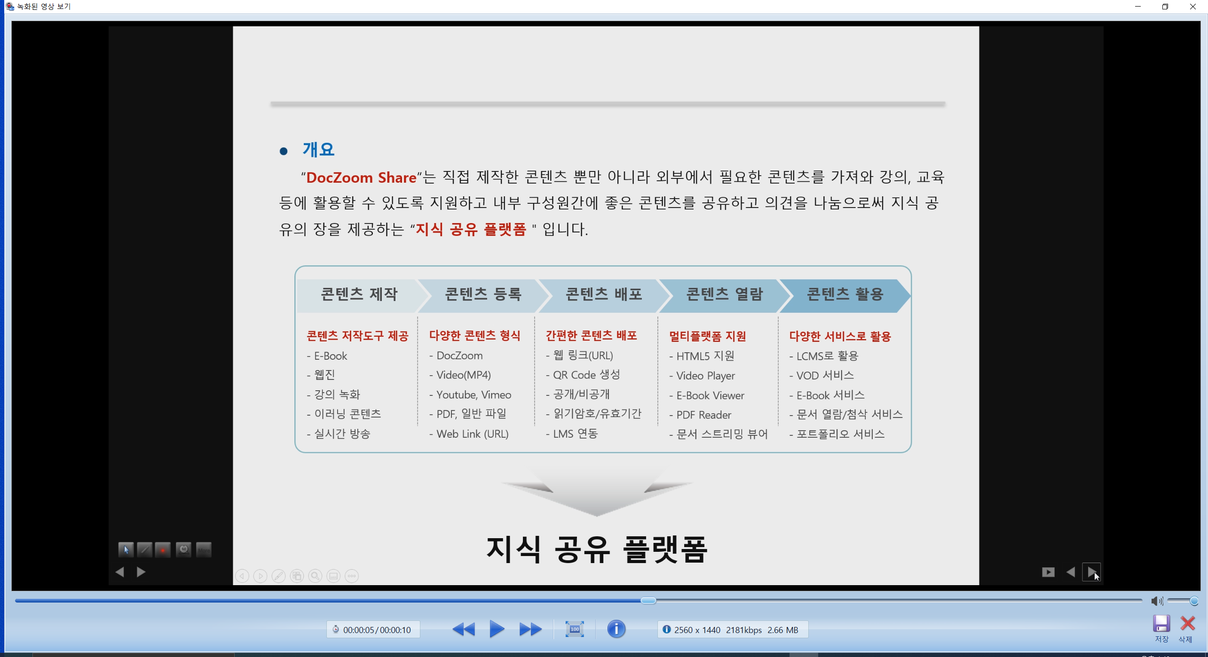

화면•PPT 녹화 도구
PPT 녹화
PPT 녹화 종료와 동시에
동영상(MP4) 생성
더 이상 PPT 녹화에 시간을 낭비하지 마세요!
녹화 동시에 인코딩 되어 녹화 종료 시, 동영상(MP4)을 바로 확인할 수 있습니다.
PPT
녹화
얼마나 더
기다려야하지…
DocZoom
녹화
녹화 종료와 동시에
MP4 저장
콘텐츠관리시스템(CMS)

Slide 17



화면•PPT 녹화 도구
크로마키
크로마키 효과를 이용한
실시간 강의 녹화
크로마키 효과를 적용해보세요.
별도의 편집 없이 녹화를 하면서 크로마키 효과를 적용할 수 있습니다.
크로마키
크로마키
법의 이념
◇ 법의 이념이란 법은 무엇을 추구하는가를 의미
공익, 질서, 정의, 행복, 권리보호 등
◇ G. Radbruch의 견해
정의, 법적 안정성, 합목적성
◇ Goethe
- 무질서보다 부정의가 더 낫다. 『Flat justitia ruat coelum』

Slide 18
E-Book 저작 도구
E-Book 제작

Slide 19






E-Book 저작 도구
E-Book 제작
나만의 개성이 넘치는
E-Book 제작 및 배포
문서에 비디오, 오디오, 이미지, 하이퍼링크를 넣어보세요.
다이내믹한 E-Book을 제작하고 배포할 수 있습니다.

Slide 20
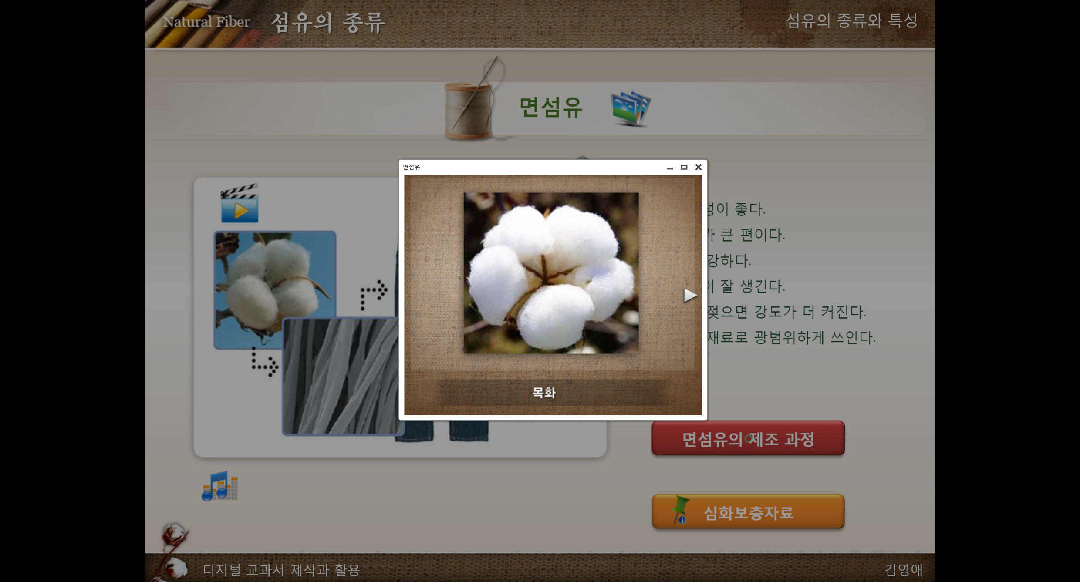
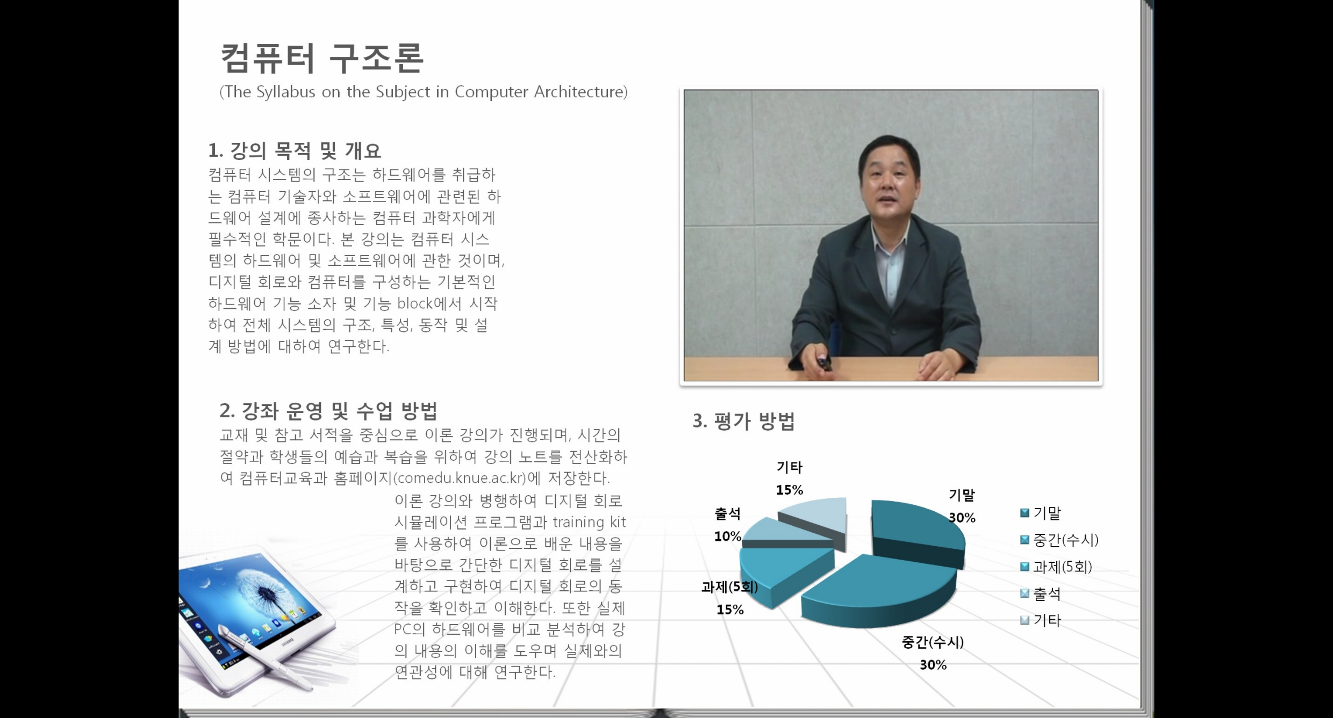


E-Book 저작 도구
E-Book 제작
나만의 개성이 넘치는
E-Book 제작 및 배포
문서에 비디오, 오디오, 이미지, 하이퍼링크를 넣어보세요.
다이내믹한 E-Book을 제작하고 배포할 수 있습니다.
이미지
첨부
영상
첨부

Slide 21
카메라 자동 녹화 도구
자동 녹화

Slide 22
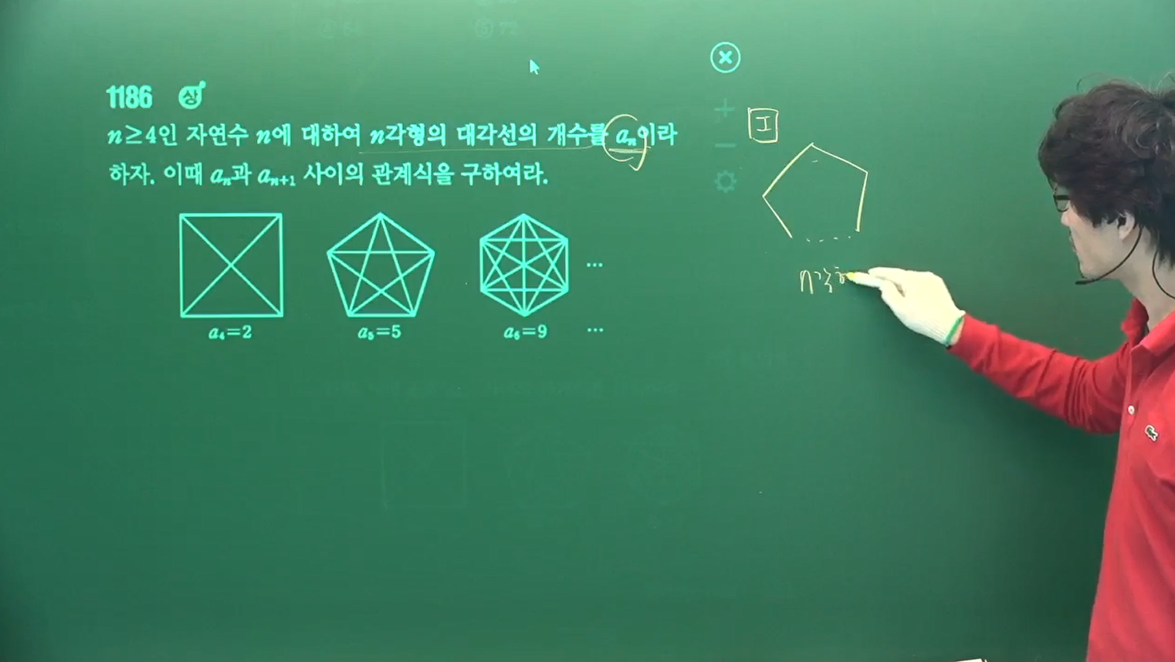
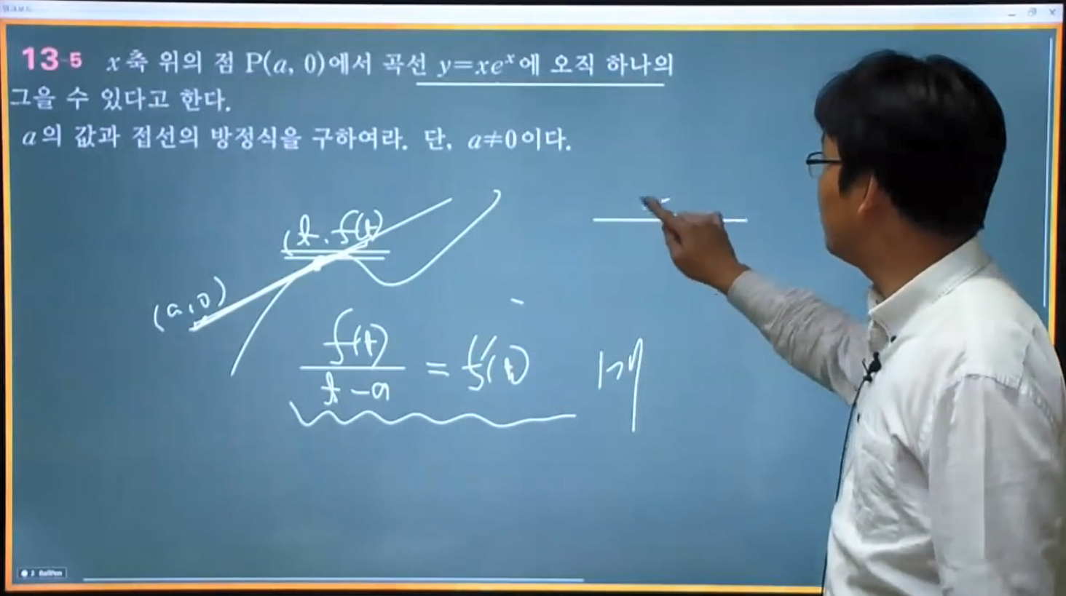
카메라 자동 녹화 도구
칠판 강의 녹화 도구
청 칠판 강의 녹화
전자칠판 강의 녹화
카메라를 연결하여 청 칠판 강의 모습을 자동으로 녹화
카메라를 연결하여 전자칠판 강의 모습을 자동으로 녹화

Slide 23


카메라 자동 녹화 도구
기타 지원
멀티 채널 녹화
강사 추적 카메라 연동
여러 대의 카메라를 동시에 녹화하고, 화면 녹화와 카메라 녹화를 한번에!
강사 추적 카메라를 연동하여 강의 녹화 지원
1번
카메라
영상
2번
카메라
영상
3번
카메라
영상

Slide 24



강의 영상 편집•인코딩•배포
편집
인코딩
배포

Slide 25
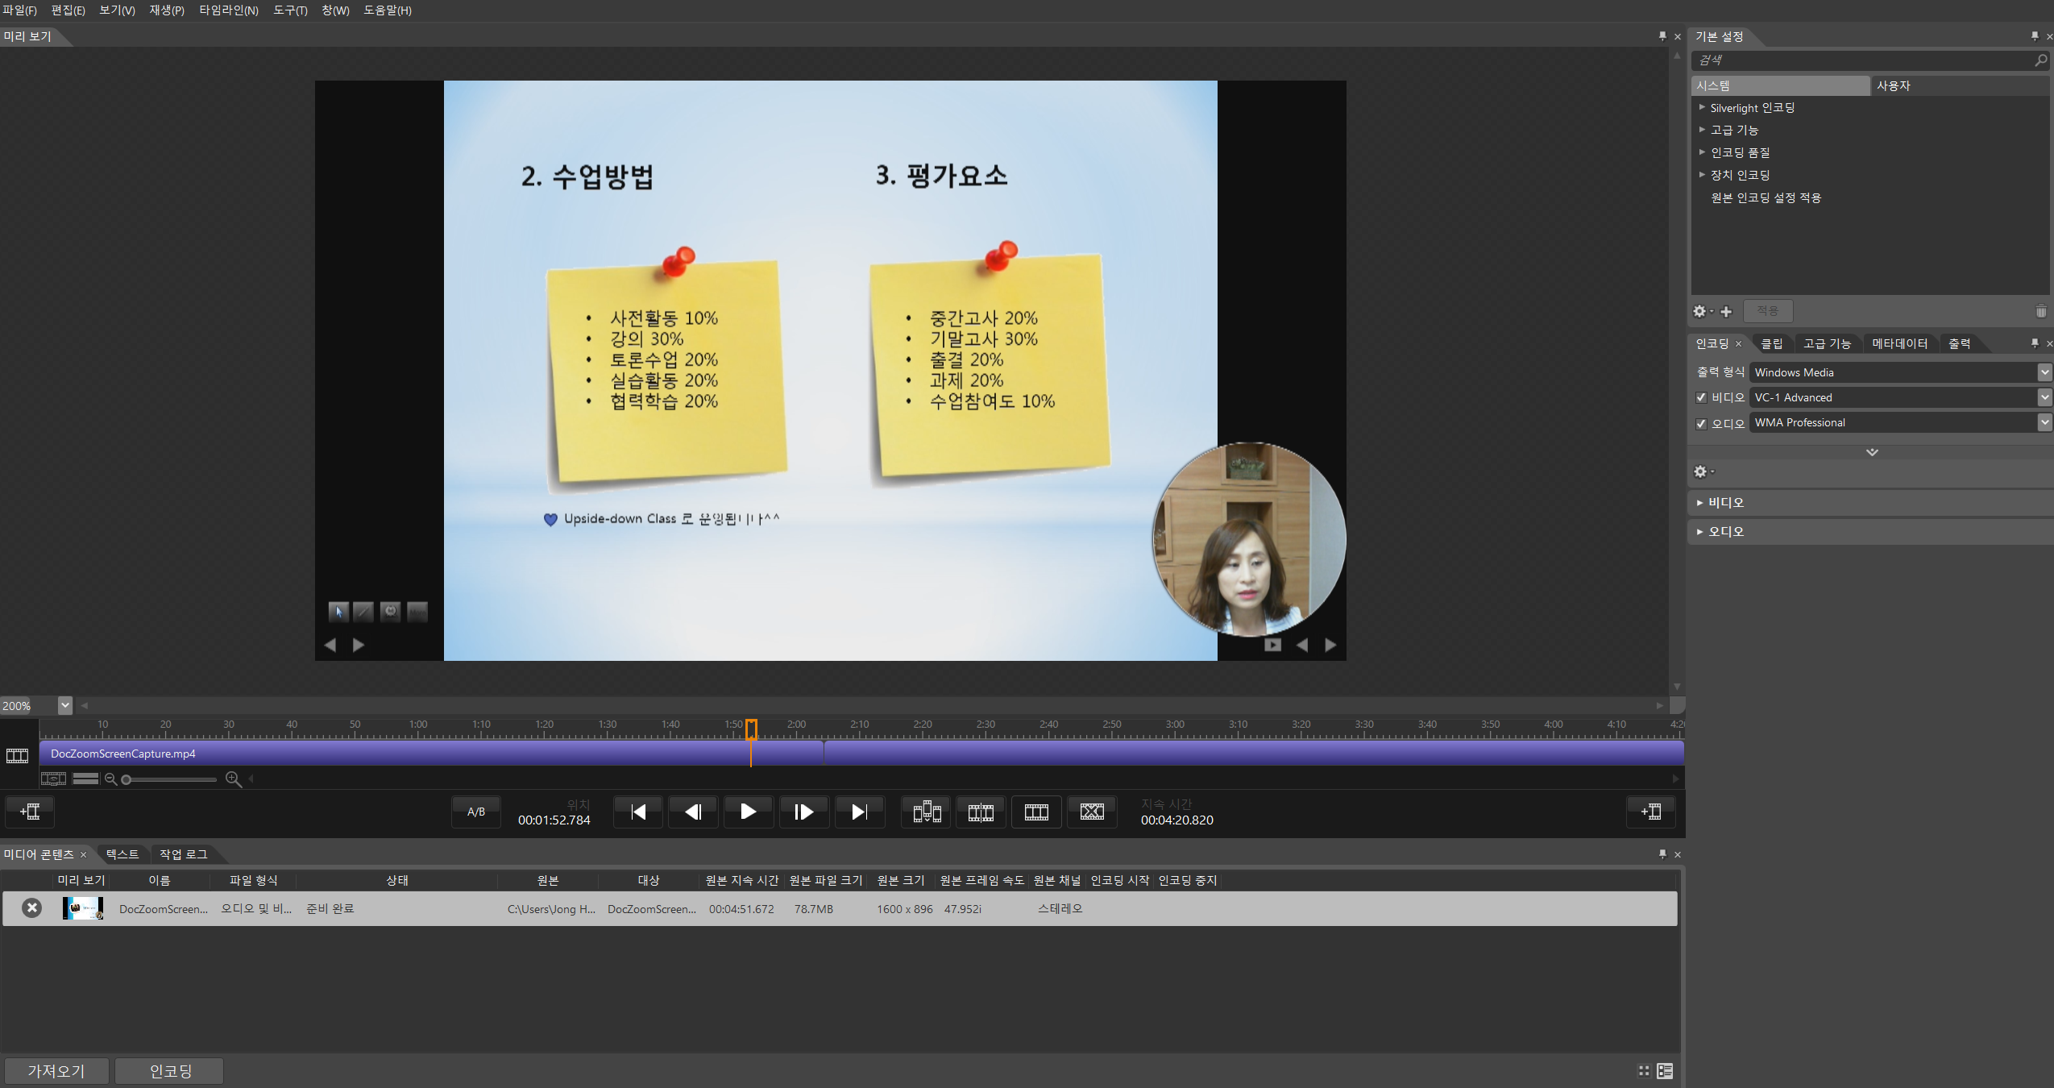

강의 영상 편집•인코딩•배포
편집
녹화된 동영상을
간편하게 편집할 수 있는 도구 지원
동영상 자르기, 붙이기, 끼워 넣기 등을 지원하며,
고속 인코딩 기능으로 편집된 영상을 빠르게 생성해줍니다.
편집
모드
녹화한 영상 앞에 다른 영상 붙여 넣기(Intro 영상 등 활용)
영상 중간에 다른 영상 붙여 넣기
영상 분할하기
영상 삭제하기
녹화한 영상 뒤에 다른 영상 붙여 넣기(Outro 영상 등 활용)

Slide 26


강의 영상 편집•인코딩•배포
인코딩
No 인코딩으로
빠르게 영상을 저장
영상의 속성이 동일한 경우,
‘No 인코딩’으로 빠르게 강의 영상을 편집할 수 있습니다.
일반 인코딩
속성이 다른 영상의 편집 등 후 사용
No 인코딩
별도의 인코딩 없이 고속으로 인코딩 진행
※ No 인코딩은 편집에 사용된 영상이 동일한 속성(해상도, 코덱 등)이어야 합니다.

Slide 27

강의 영상 편집•인코딩•배포
배포
쉽고 빠르게
강의 영상을 업로드
인코딩된 영상은 YouTube,
Google Classroom 및 LMS에 배포할 수 있습니다.
YouTube 업로드
인코딩 완료 후, 영상을 YouTube로 업로드 할 수 있습니다.
※ YouTube 업로드를 위해서는 Google 계정이 필요합니다.

Slide 28

실시간 강의 방송 도구
실시간 방송

Slide 29





실시간 방송 도구
실시간 방송
YouTube, Facebook 등에
실시간 Live 방송
별도의 장비 없이 실시간 Live 방송을 진행해보세요.
방송 내용을 동영상(MP4) 파일로 저장할 수 있습니다.
※ YouTube Live 방송은 쌍방향이 아닌 단방향 방송입니다.

Slide 30


계정 관리
라이선스 관리
SSO 연계

Slide 31
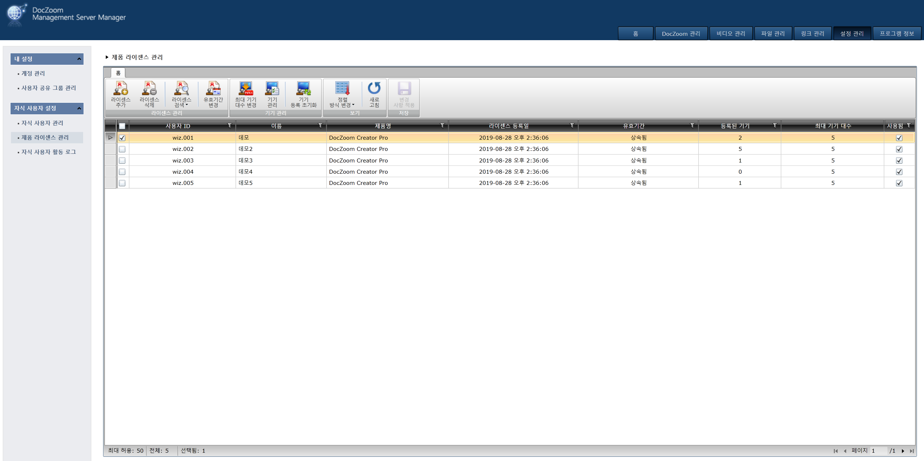
계정 관리
라이선스 관리
사용자 및 라이선스 관리를
웹 페이지에서 손쉽게
관리자 전용 웹 페이지에서
‘닥줌’ 사용자 및 라이선스를 관리 할 수 있습니다.
라이선스
관리
웹 페이지
사용자 관리
자식 사용자 관리
패스워드 관리
라이선스 관리
유효기간 관리
등록 기기 관리
등록 기기 초기화

Slide 32
계정 관리
SSO 연계
SSO 기반
로그인 지원
LMS등 기간계 시스템 계정으로
‘닥줌’ 사용을!
※ SSO 기반 로그인
기간계 시스템과의 협의 필요
콘텐츠관리시스템(CMS) ‘닥줌 쉐어(DocZoom Share)’ 연계 필요

Slide 33




교육 및 지원
오프라인 교육
온라인 교육
매뉴얼
원격지원

Slide 34
교육 및 지원
온•오프라인 교육
프로그램 사용을 위한
맞춤형 교육 지원
실습형 교육부터 온라인 교육 그리고 장애 시, 원격 지원까지
‘닥줌’ ? 어렵지 않습니다.
교육 대상
교육 내용
교육 방법
교육 목적, 대상에 따른 단계 별 맞춤 교육 진행
교/강사/선생님
부서 담당자
학습자
교육 대상 별 구분된 교육 과정
교/강사/선생님
프로그램 사용법
부서 담당자
프로그램 사용법
장애 조치 방법
학습자
프로그램 사용법
실습형 집합 교육
온라인 교육
매뉴얼 제공(문서 및 동영상)
※ 교육 일정은 협의 후 진행

Slide 35



함께 쓰면 유용한 장비
와콤 원
스트림 덱
전자칠판

Slide 36

함께 쓰면 유용한 장비
와콤 원
디지털 판서에 최적화된
액정타블렛 ‘와콤 원’
‘와콤 원 X 닥줌’패키지로 온•오프라인 수업의 질적 향상 및
강의의 편의성을 높여보세요!
제품명 : Wacom One
크기 : 225 * 357 * 14.6 mm
디스플레이 : 13.3 인치
해상도 : 1920 * 1080
무게 : 1 kg
기타 : 무건전지 펜, 기울기 감지
※ 한국와콤(www.wacom.com)과 닥줌 패키지에 의해 와콤 원을 최저가로 구매하실 수 있습니다.

Slide 37

함께 쓰면 유용한 장비
스트림 덱
다양한 기능을 원 터치 조작으로
더 쾌적한 강의 환경의 조성 ‘스트림 덱’
닥줌의 다양한 단축키 기능을 ‘스트림 덱’을 통해 빠르고 쉽게 이용하여
강의의 편의성을 높여보세요!
제품명 : STREAM DECK
크기 : 118 * 84 * 21 mm
무게 : 190 g
화면사양 : Windows 10(64-bit)
USB2.0
맞춤형 LCD Keys * 15
※ 스트림 덱 구매 시, 닥줌 프로 단축키를 셋팅한 파일을 별도로 제공해 드립니다.

Slide 38
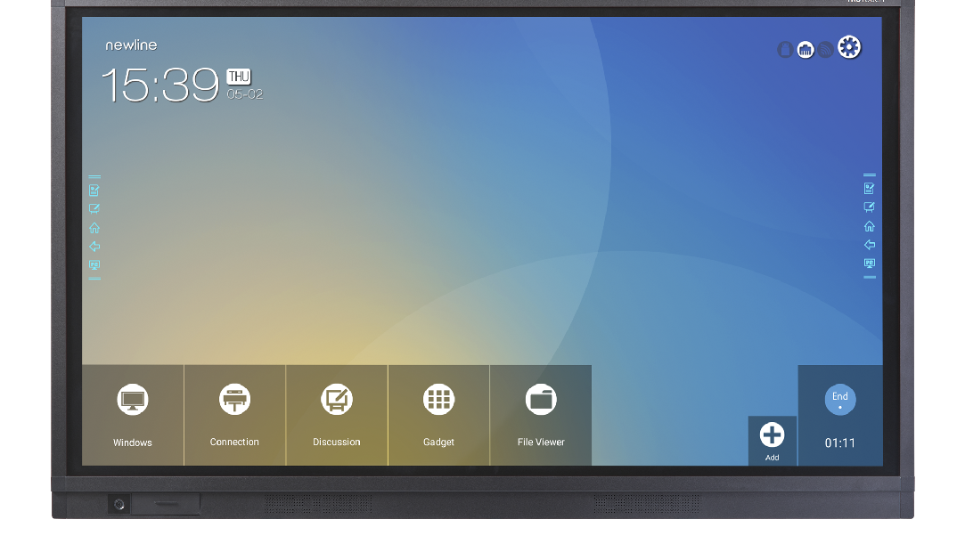
함께 쓰면 유용한 장비
전자칠판
인터렉티브한 강의는
단연 ‘닥줌 + 전자칠판’
닥줌의 다양한 기능으로
‘전자칠판’을 더욱 효율적으로 사용해보세요.
강의 및 회의 환경 구축
PC, 디스플레이, 터치센서, 스피커
일체형으로 간편한 케이블 관리
원격 화상 강의 및 회의 활용
강의실, 회의실, 대강당, 스튜디오 등 활용

Slide 39































































Reference
대학

Slide 40























































Reference
대학

Slide 41
























Reference
기업•공공

Slide 42














Reference
기업•공공

Slide 43

감사합니다
영업 및 기술문의
|
이상우 이사
|
010-2101-1031
㈜위즈엑스퍼트
서울특별시 강남구 논현로 120길 7 원일빌딩 6층
www.wizexpert.co.kr

